Slide 1



CORRECCIÓN DE BRANDING EN EL APP
TRUJILLO MI RUTA
Componente 03 de Proyecto CIMO
Expositor: Oscar Frank Rodríguez – Experto CIMO

Slide 2

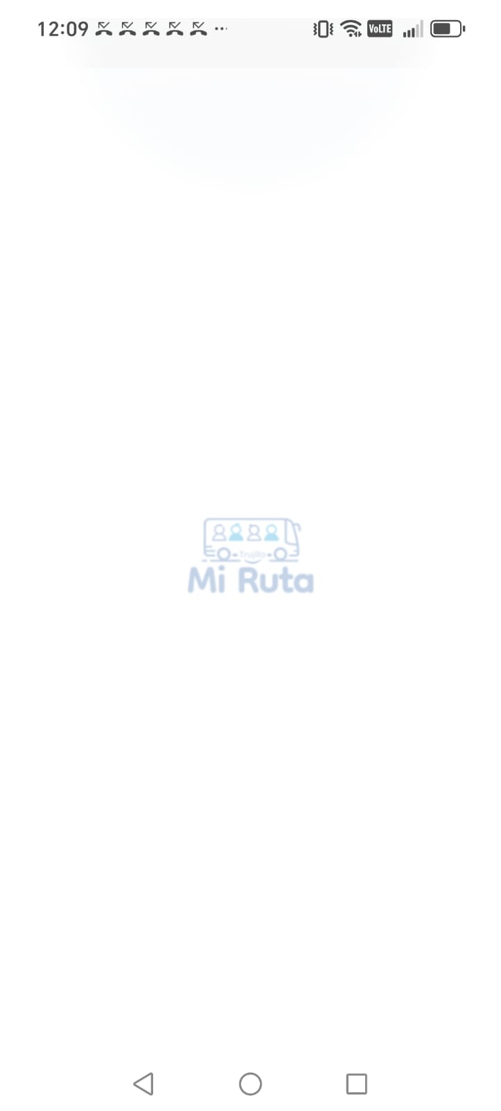
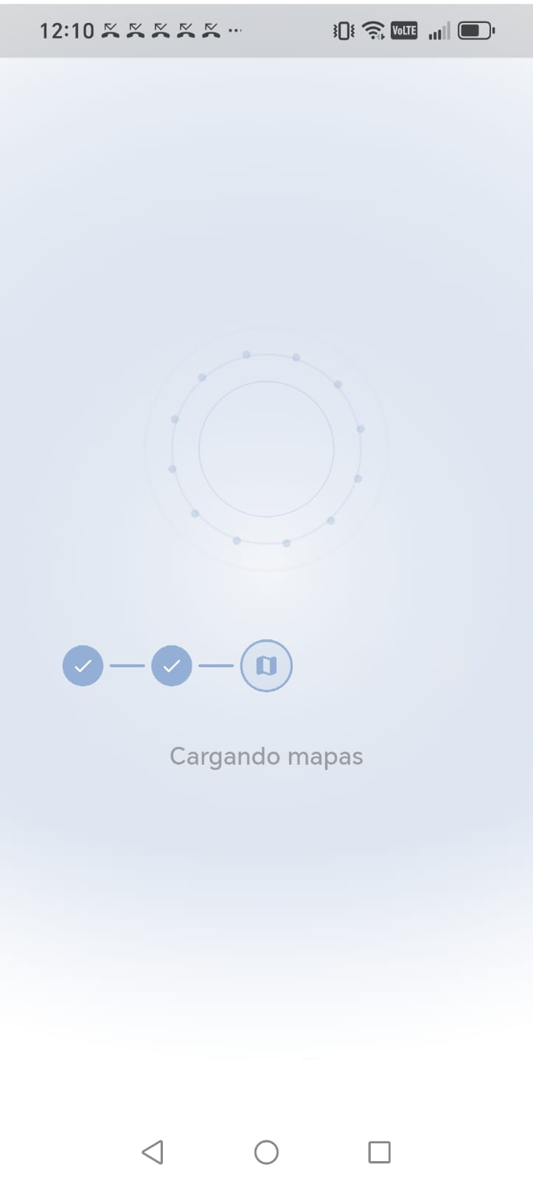
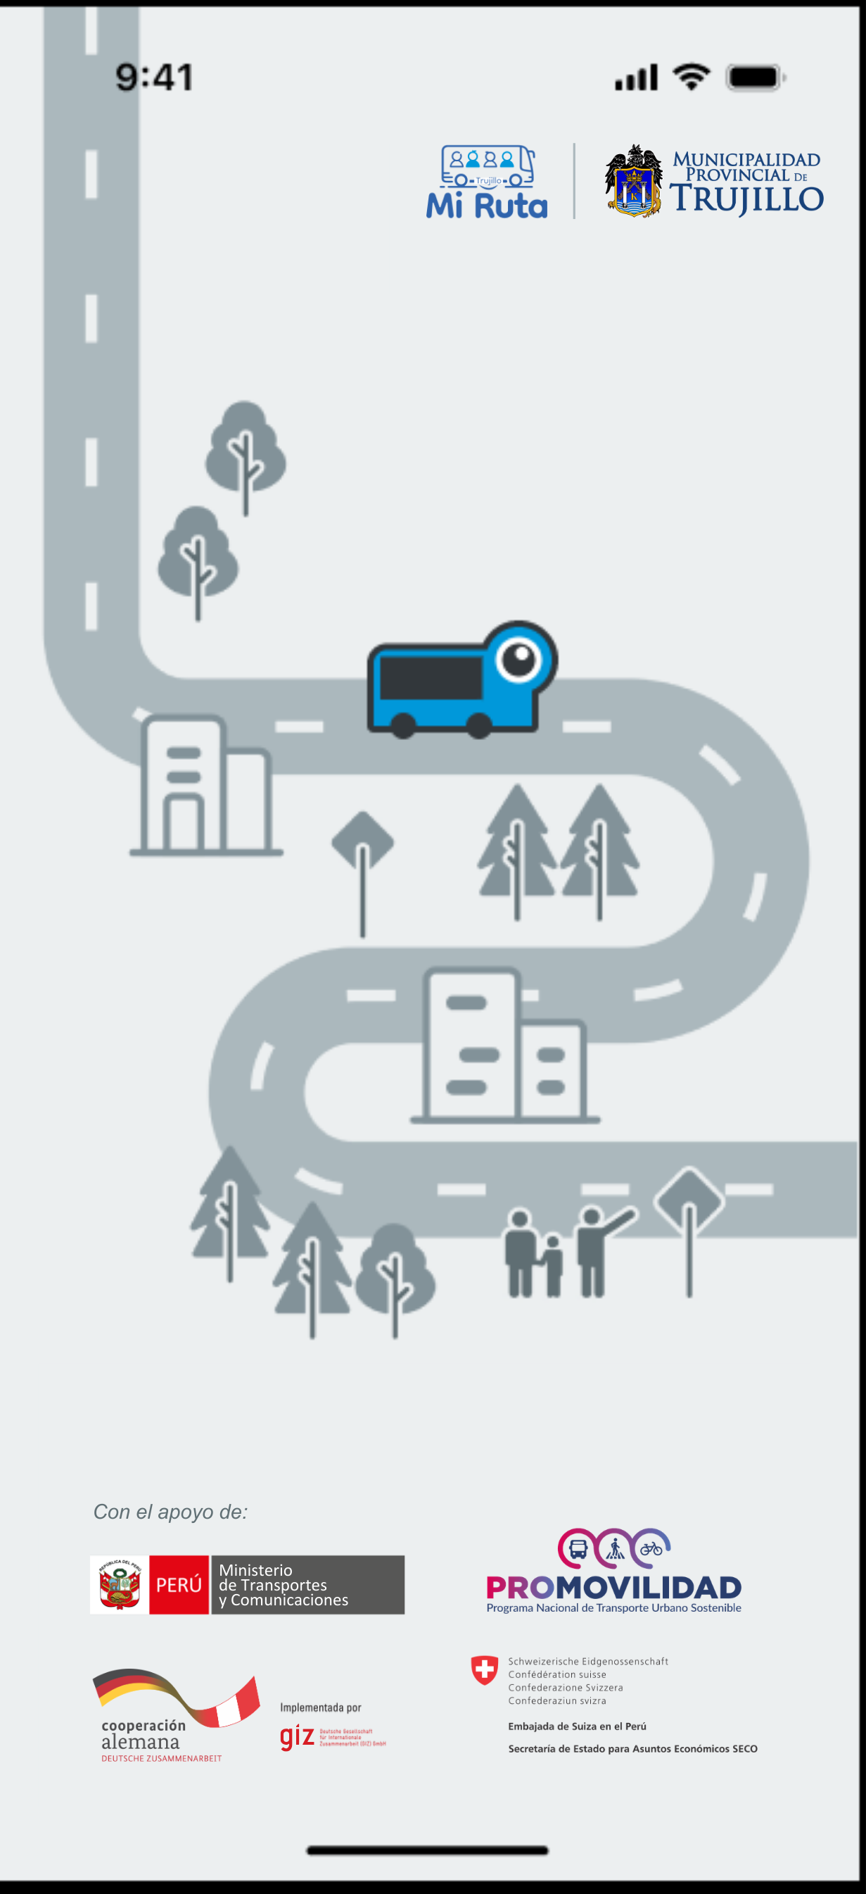
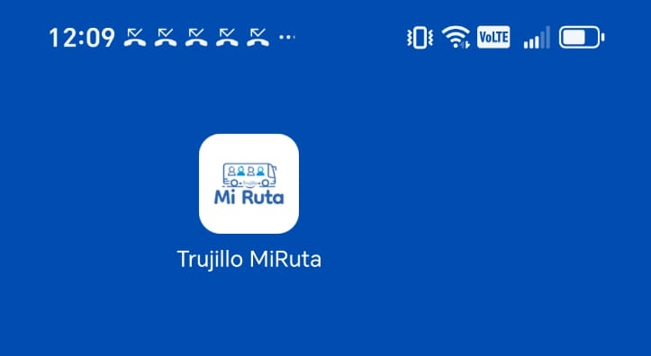

Carga de datos
Necesidad identificada
Duración 5 segundos
Cambiar el plashscreem definido

Slide 3
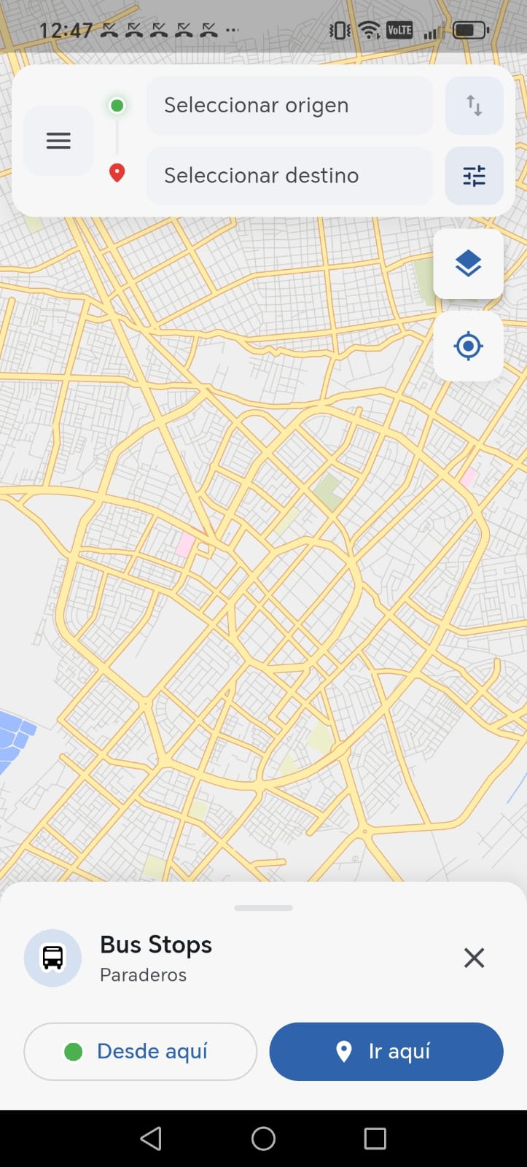
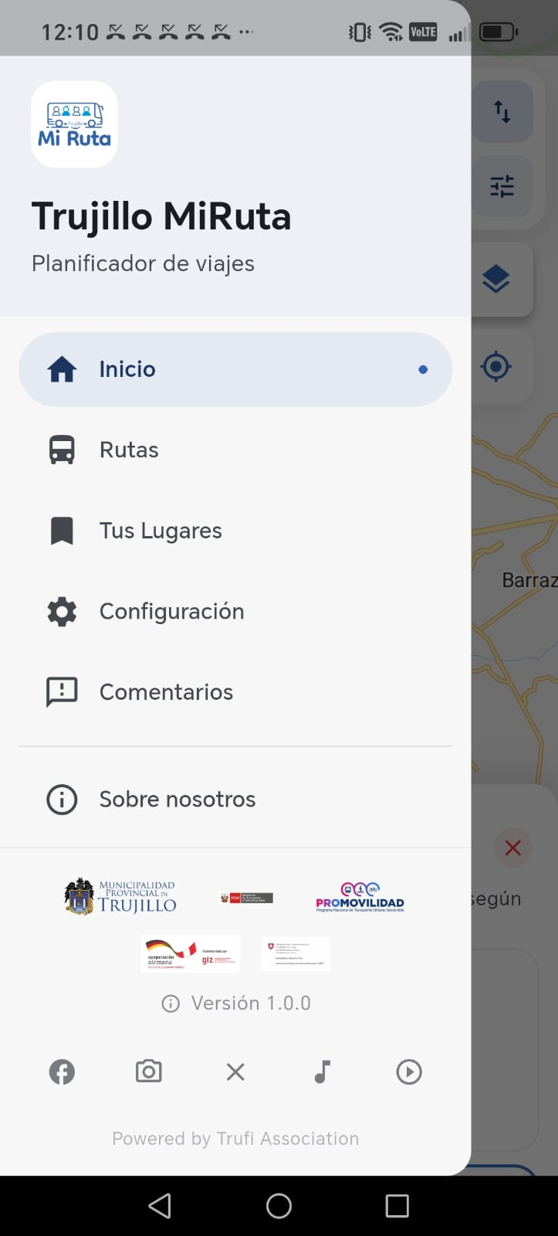

Inicio del aplicativo
Necesidad identificada
Poner el logo de la municipalidad a lado derecho
No va ningún logo, eliminar todos los logos de esta sección.

Slide 4
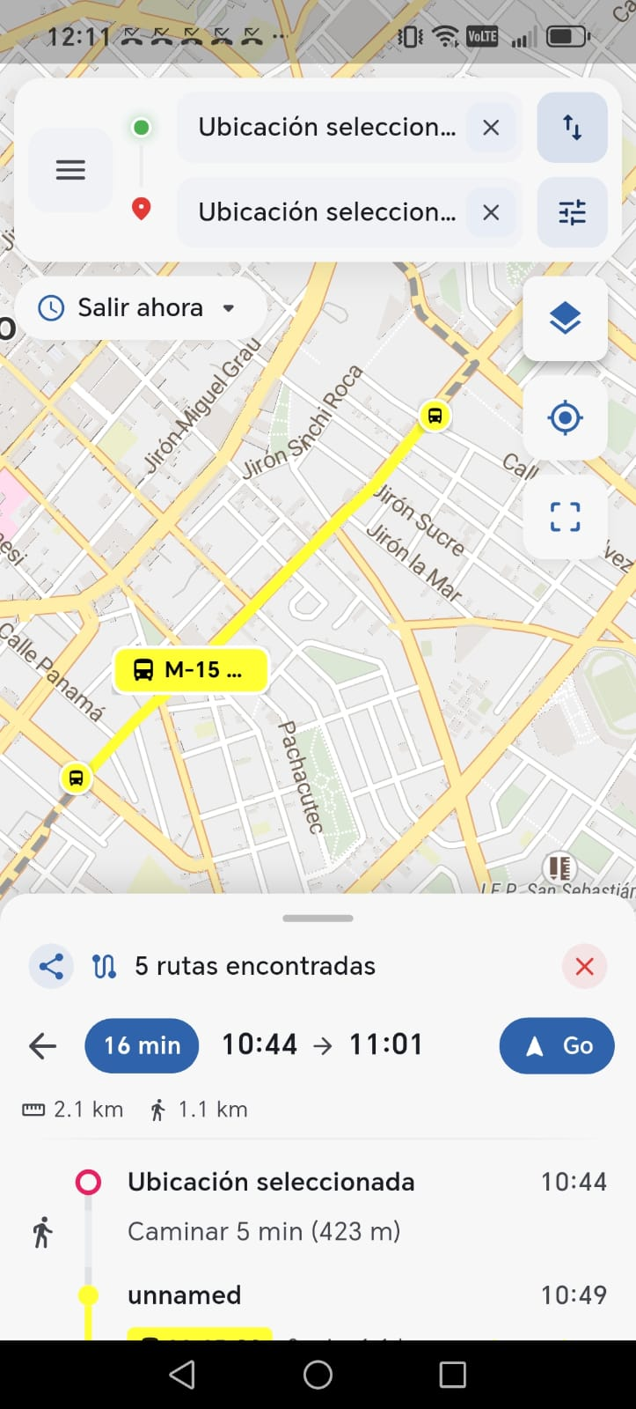
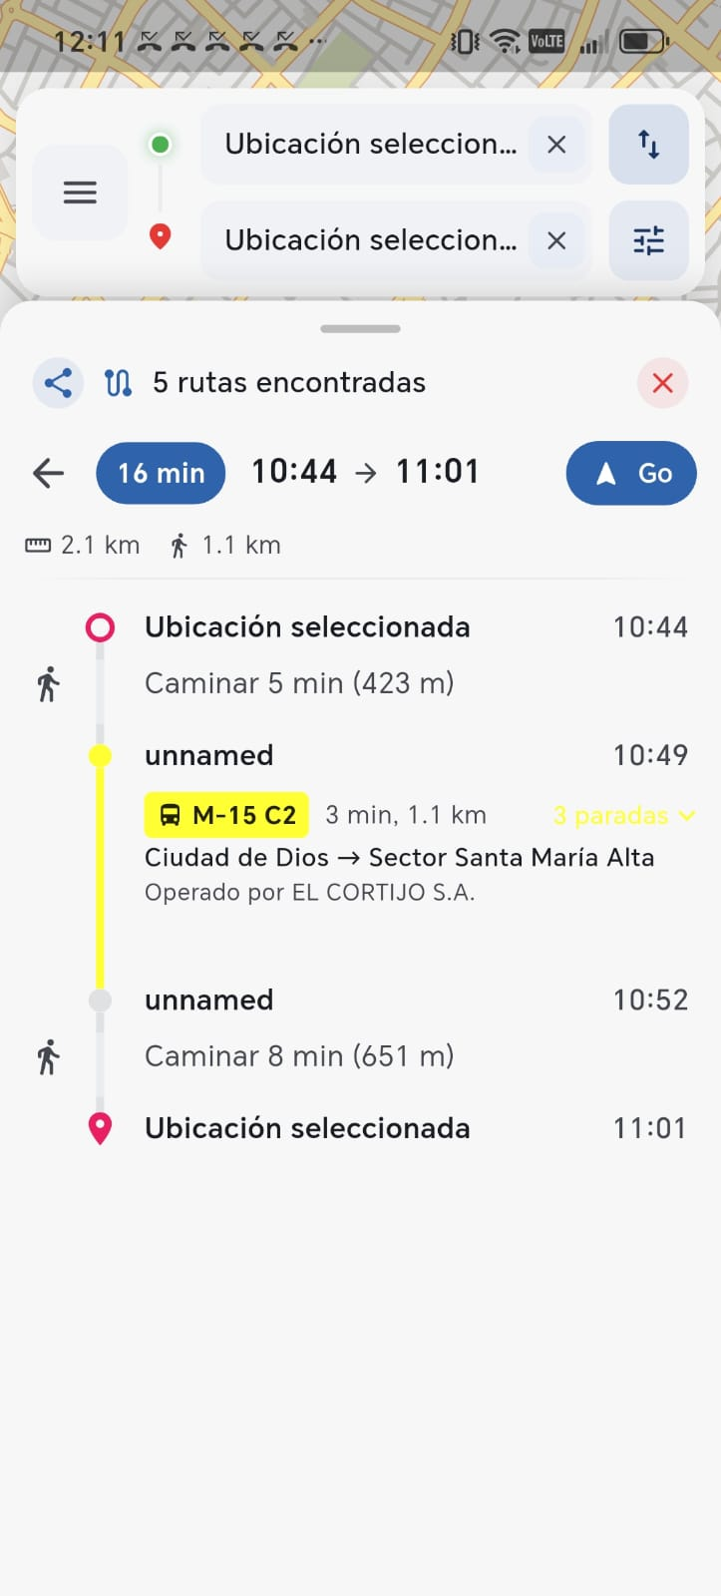
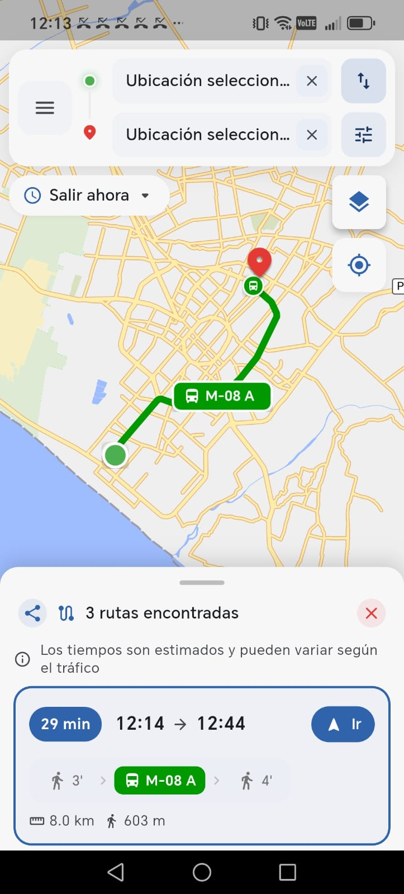
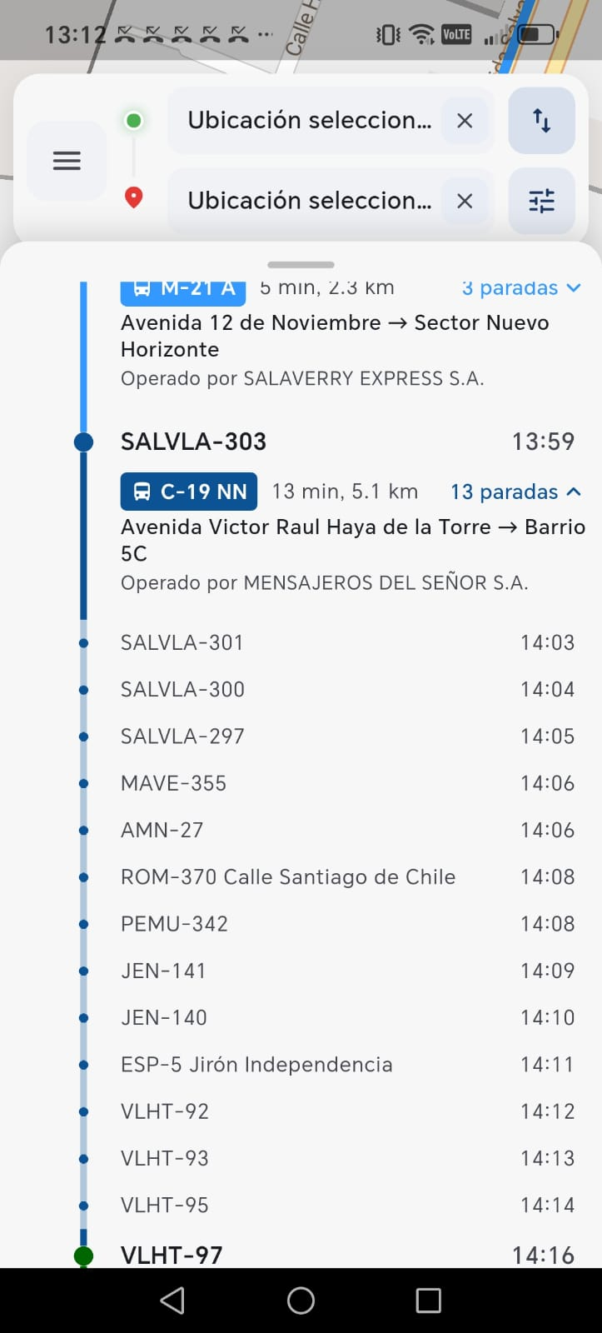
Antes y durante las busqueda
Necesidad identificada
Salen en la ruta elegida la parada inicial y la parada final. No se muestra las paradas intermedias.
Ya salen las paradas listadas.

Slide 5
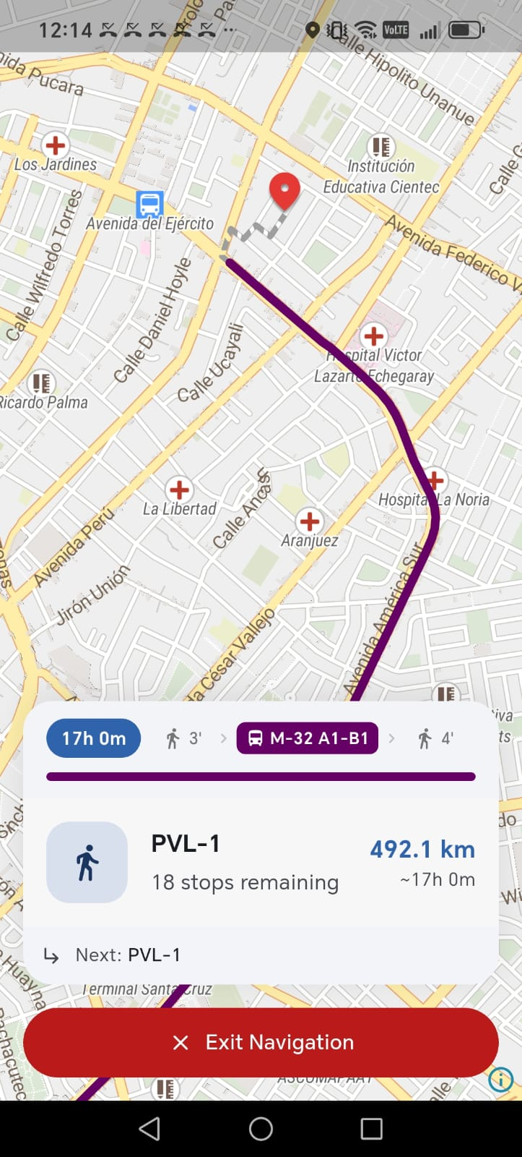
Cuando ejecuta la busqueda
Necesidad identificada
Cuando ejecuta la ruta elegida, no se muestra las paradas, ni se desplega las paradas intermedias ni finales.

